Slide 1
게임 시작 UI (사용자 입력 받기)
사용자 수
2
3
4
게임 시작
말 개수
2
3
4
5
게임 판
4
5
6

Slide 2
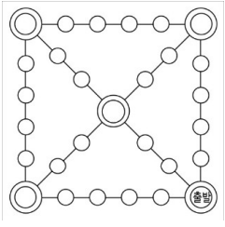
P1 차례
P1 : 남은 윷 n개 [n은 남은 윷 개수]
P2 : 남은 윷 4개
P3 : 남은 윷 2개
P4 : 남은 윷 4개
백도
도
개
걸
윷
모
내보내기
판에서 선택
랜덤
윷 결과 (ex: 도!)
윷 스택 (윷, 모, 상대말을 잡으면 저장)

Slide 3
(a) 플레이어가 2명일 때를 가정
(b) P1은 빨간색, P2는 파란색 가정
(c) 그림과 같이 숫자와 색깔로 플레이어를 표현
(d) Grouping을 숫자로 표현함으로써 코드의 복잡성을 줄일 수 있음
2
1

Slide 4
(1) P1이 ‘개’가 나와서 P2를 잡는 상황을 가정
(2) 우선 움직일 말에 다른 말이 있는지에 대한 여부를 탐색
(3-1) 있으면 그 말이 아군인지 적인지를 판별
(4-1-1) 적이라면 해당말의 색깔을 자신의 말로 바꾸고 숫자를 움직이는 말의 숫자로 바꿈. 그리고 잡힌 말의 숫자만큼 남은 말 표시를 바꾸어 줌
(4-1-2) 아군이라면 해당말의 숫자를 가산해주어서 Grouping을 표현
(3-2) 없으면 현재 자리의 숫자와 색깔을 흰색으로 전환
(4-2) 해당 자리의 색깔을 지금 말의 색깔로 바꾸고 숫자도 똑같이 복사해서 집어넣음
2
1

Slide 5
(a) 윷을 던졌을 때 결과가 모가 나온다면 다시 던져서 결과를 대기함
(b) 다시 던져서 개가 나온 경우 사용자가 ‘모’를 먼저 사용할 지 ‘개＇를 먼저 둘 지를 선택 해야함.
(c) 그림의 경우는 모 – 개 순서로 사용자가 선택한 경우 임.
1
1

Slide 6
(1) 해당 루트를 point[0][0~19]로 표현
(2) 좌표가 point[0][5 or 10]일 때 안쪽으로 꺾는 것을 표현하기

Slide 7
(a) 파란 선을 point[1][0~6]으로 표현
(b) 초록 선을 point[2][0~6]으로 표현
(c) 빨간 선의 좌표가 point[0][5]가 된다면 point[1][0]으로 치환하기
(d) 빨간 선의 좌표가 point[0][10]이면 point[2][0]으로 치환하기
(e) 파란 선의 좌표가 point[1][3]이 된다면 초록 선상의 좌표로 변환 (point[2][3])
<종점 판단>
point[2][현재 좌표 + 움직일 좌표] > point[2][6] -> 남은 말 개수 하나 줄이기
Point[0][현재 좌표 + 움직일 좌표] > point[0][20] -> 남은 말 개수 하나 줄이기
종료 후에 남은 창과 모든 말, player을 해제 해야함.

Slide 8
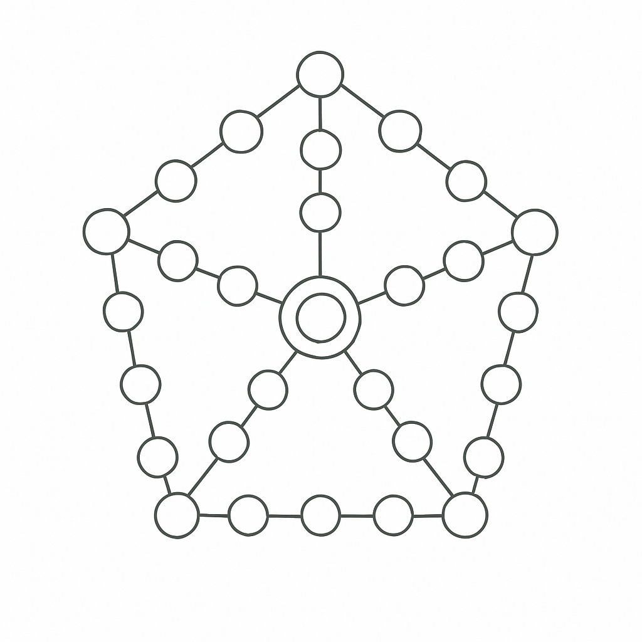
(a) 5각형의 경우 모서리에서 중앙으로 향할 때 중앙 원을 지나치는 경우 보라색 선의 경로로 모두 보내면 된다.
(b) 파란색 선은 point[1][0~3], 초록색 선은 point[2][0~3], 노란색 선은 point[3][0~3], 보라색 선은 point[4][0~4], 검은색 선은 point[5][0~3].
(c) 예를 들어 point[0][5]에 위치한 말의 경우 point[1][0]의 위치와 동일하게 되는데 개가 나와 point[1][2]로 갔고 그 이후 걸이 나오면 중앙을 지나치고 point[4][2]을 가게 된다. 이와 같은 연산은 module 연산자를 이용해 초과한 길이를 계산하면 된다.
양 좌 우측 상단의 중앙의 원은 GPT가 그림을 잘 못 그려줘서 직접 넣은 것임을 유의한다.
출발지점

Slide 9
(a) 현 시점에서 개 – 걸 – 걸이 나온 경우를 생각하자.
(1) 현재 위치는 point[0][5]이며 이때 개가 나오면 point[1][0]으로 재 인식하고 +2을 해주어서 point[1][2]으로 간다.
(2) 이후 걸이 나오므로 +3을 해주되 중앙을 지난다는 점을 생각해서 계산을 해야 한다. Point[4][2]로 이동하게 되는 것을 명심하자.
(3) 이후 다시 걸이 나오므로 +3을 해주는데 다시 point[0]부분의 루트로 가게 된다. 최종 목적지는 point[0][22]
1
1
1
1

Slide 10
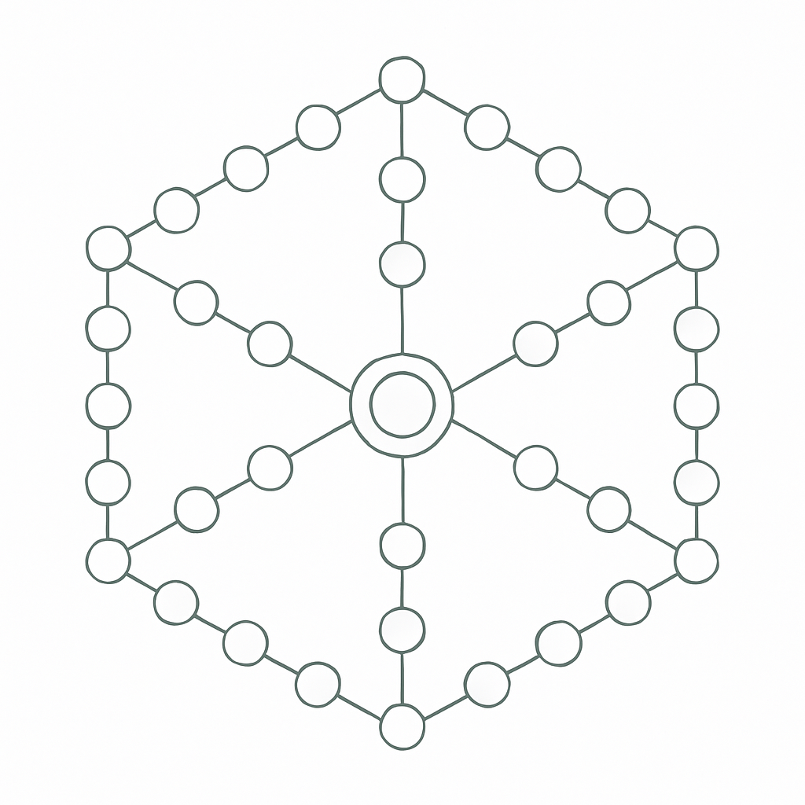
(a) 6각형의 경우 모서리에서 중앙으로 향할 때 중앙 원을 지나치는 경우 노란색 선의 경로로 모두 보내면 된다.
(b) 파란색 선은 point[1][0~3], 초록색 선은 point[2][0~3], 주황색 선은 point[3][0~3], 보라색 선은 point[4][0~4], 노란색 선은 point[5][0~3], 검은색 선은 point[6][0~3].
(c) 예를 들어 point[0][5]에 위치한 말의 경우 point[1][0]의 위치와 동일하게 되는데 개가 나와 point[1][2]로 갔고 그 이후 걸이 나오면 중앙을 지나치고 point[5][2]을 가게 된다. 이와 같은 연산은 module 연산자를 이용해 초과한 길이를 계산하면 된다.
출발지점

Slide 11
게임 종료 UI (사용자 입력 받기)
(a) 재시작 시 게임 시작 UI로 회귀
(b) 종료 시 모든 창을 닫기
재시작
종료

